Slide 1
Московский интернет-конкурс
«Страница семейной славы 2014»
Государственное бюджетное профессиональное учреждение
Политехнический колледж №39
Автор работы : студент 1-го курса отделения «Технология машиностроения»
Фуфаев Александр Константинович .
Преподаватель истории : Вернигора Елена Борисовна .

Slide 2
2 сентября весь мир будет отмечать 70-летие окончания Второй Мировой Войны.
Эта война по своему размаху и напряженности, по числу участвовавших в ней людей колоссальна. Если в Первой мировой войне (1914-1918 г.) участвовало 36 государств с населением свыше 1 млрд. человек , то в войне (1939-1945 г.) – 61 государство с населением 1.700 млн . человек .

Slide 3
На службу этой войне были поставлены гигантские производительные силы : работали тысячи предприятий , миллионы рабочих собирали самолеты , танки , изготовляли пулеметы, винтовки и другое оружие смерти . Боевые действия развернулись сразу на трех континентах – в Европе , Азии и Африке . А решающим фронтом был советско-германский фронт .

Slide 4
Частью этой войны была Великая Отечественная Война Советского Союза против фашистской Германии . Эта война называется Отечественной потому, что на защиту Родины встал весь народ : мужчины , женщины , старики , дети .

Slide 5
Каждая семья в нашей стране испытала горечь потерь : сына , дочери , мужа…

Slide 6
О тех тяжелых днях я узнал от своей бабушки , Толстых Любовь Васильевны . В моей семье участником войны был мой прапрадед Демин Иван Акимович . Он родился в деревне Ханеевка Липецкой области . Будучи еще маленьким , он с семьей переехал в город Ступино в Московской области . А призвали его защищать Родину из д. Малино , Ступинского района.

Slide 7
Мой прапрадед участвовал в Смоленском сражении , в боях под городом Ельня . Он рассказывал бабушке : « Лето 1941 – фашисты рвались к Смоленску и Москве .Наши войска сдерживали натиск фашистов около полутора месяцев . Я потерял много друзей с которыми уходил на фронт . Ельня – это второе Бородино . Когда у наших солдат заканчивались патроны , они использовали штыки и саперные лопатки .

Slide 8
Спасибо Смоленским ребятам . Все местные жители помогали нашим солдатам : оказывали медицинскую помощь , прятали раненых советских солдат , а те кто мог воевать , брали в руки оружие , сражались вместе с нами » . Мой прапрадед был тяжело ранен . Дед долго удивлялся почему он выжил , на что ему жена Демина Федосья Васильевна говорила : “ – Бережёного , бог бережёт !”

Slide 9
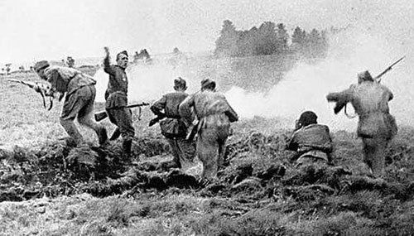
Бабушка мне рассказала что прапрадед не мог вспоминать без слёз , те страшные дни , когда люди умирали на глазах . Я считаю что он герой , ведь он участвовал в Великой Отечественной Войне , смог пережить эту войну , и при этом доказал , что он настоящий гражданин , который выполнил свой долг перед Родиной .

Slide 10
Город Ступино имеет тоже интересную историю связанную с Великой Отечественной войной Этот город был основан в 1938 году , рядом с рекой Ока и городом Кашира . До войны там был машиностроительный комбинат . А во время войны , когда фашисты приближались к городу Кашира ,был приказ чтоб в Ступино расформировали машиностроительный завод и вместо него сделали завод по изготовлению запчастей для самолетов , вертолетов . В наши дни до сих пор этот завод работает и делает крылья , двигатели и различные запчасти для авиатехники .

